Slide 1
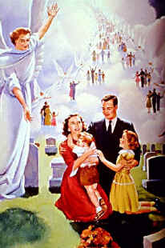
EL REMANENTE VERDADERO FRENTE A LA MUERTE
Recuerda la definición de remanente: Es el «residuo que queda de una cosa».

Slide 2
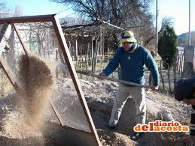
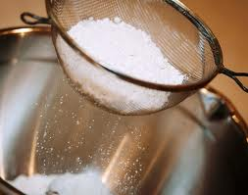
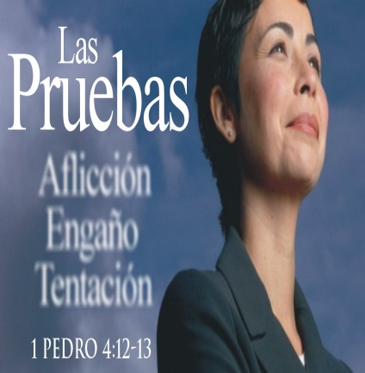
Hay diferentes tipos de zaranda
Para las bases no se necesita zarandear, para pegar ladrillo si, pero no tan fina y para pañete es más fina y lo que queda en la zaranda se desecha.
Para la cocina; has la prueba sirniendo achira, tu no le ves lo que no sirve, pero cuando es sometida al zarandeo lo descubres, y desechas lo que queda en el colador.
En las cosas espirituales sucede lo mismo; para entregarte a Cristo tu vienes como estas, y después comienza el zarandeo, pero esta vez es a la inversa, se desecha lo que se sale por el colador.
.

Slide 3
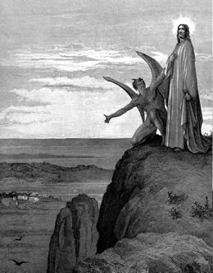
¿Quién es el que mueve la zaranda espiritual?
Esto no lo sabríamos si no fuera por lo que Jesús dijo en Lucas 22:31-32.
«Dijo también el Señor: Simón, Simón, he aquí Satanás os ha pedido para zarandearos como a trigo; mas yo he rogado por ti que tu fe no falte; y tú, una vez convertido, confirma a tus hermanos».

Slide 4
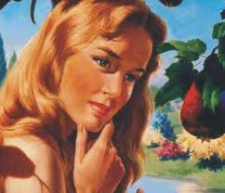
¿Cuál es el engaño más antiguo de Satanás y que forma parte de las falsas doctrinas de la «Gran Babilonia»
Gén.2:17;3:4. Mas del árbol de [la] ciencia del bien y del mal, no comerás de él; porque el día que de él comieres, morirás
Era muy precisa la limitación de esta libertad. El hombre no debía comer del árbol llamado "árbol de la ciencia del bien y del mal". La prohibición estaba acompañada de un severo castigo de la transgresión: a saber, la muerte.

Slide 5
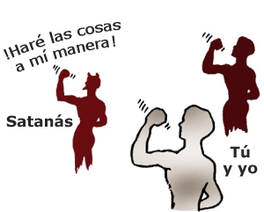
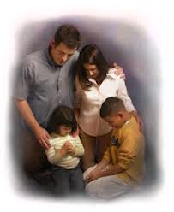
Dios requería que el hombre hiciera una elección de principios. Debía aceptar la voluntad de Dios y someterse a ella, confiando en que le iría bien como resultado; o bien, si por su propia elección hacía lo contrario, cortaría su relación con Dios y llegaría a ser independiente de él. Pero la separación de la Fuente de la vida, inevitablemente sólo podía traer la muerte.
Todavía son válidos estos mismos principios. El castigo y la muerte son los resultados seguros de la libre elección del hombre de dar rienda suelta a la rebelión contra Dios.

Slide 6
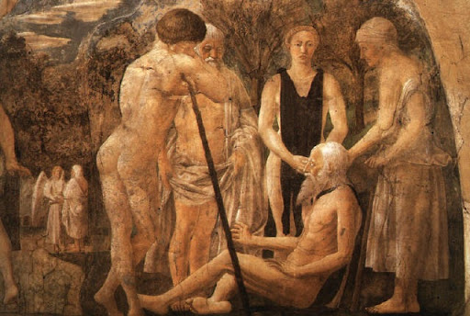
3:4. Entonces la serpiente dijo a la mujer: «No moriréis».
Con refinada astucia, se mezclaban la verdad y la mentira. Ese aserto contradecía la orden explícita de Dios.
Satanás desafió la veracidad de la orden de Dios con una mentira desembozada. Por esa razón, Cristo con justicia lo llamó padre de toda mentira en (Juan8:44).
El anuncio divino "el día que de él comieres, ciertamente morirás" -literalmente, "muriendo, tú morirás"- significa que se pronunciaría la sentencia en el día de la transgresión, la cual se cumplió literalmente 930 años después.

Slide 7
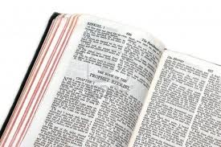
Después de esta situación ¿Qué dice Dios con respecto a la condición del ser humano?
Eze.18:4,20. ⁴ He aquí que todas las almas son mías; como el alma del padre, así el alma del hijo es mía; el alma que pecare, esa morirá.
²⁰ El alma que pecare, esa morirá; el hijo no llevará el pecado del padre, ni el padre llevará el pecado del hijo; la justicia del justo será sobre él, y la impiedad del impío será sobre él.

Slide 8
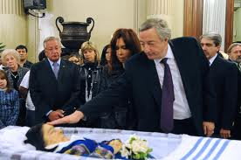
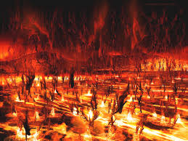
Las “almas”, representan a las personas. Todos los seres humanos son de Dios por derecho de creación. Todos son igualmente criaturas suyas, y su trato con ellos está libre de prejuicio o parcialidad. Ama a todos y desea salvarlos. El castigo sólo se aplica cuando es merecido.
«El alma que pecare esa morirá» Se aplican igualmente a la muerte segunda, final e irrevocable.
Lea (Apoc.20:14; Mat.10:28).
La primera muerte es para todos, buenos y malos.
La segunda muerte es para los malos, los que no aceptaron a Cristo.

Slide 9
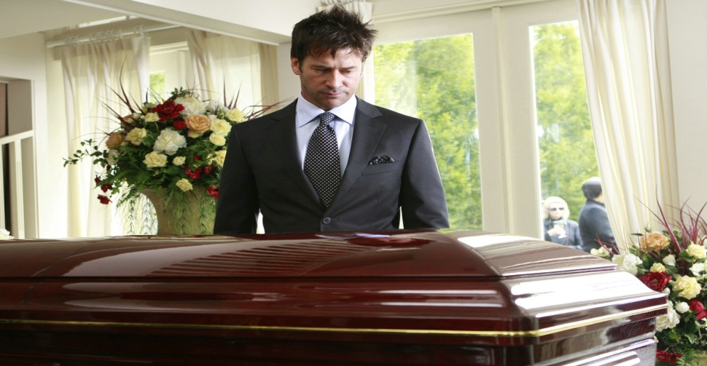
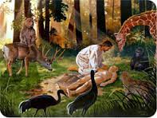
¿Qué sucede cuando una persona muere?
Sal.104:29. Escondes tu rostro, se turban; les quitas el espíritu, dejan de ser, y se tornan en su polvo.
Eclesiastés 12:7. Y el polvo se torne a la tierra, como era [antes], y el espíritu se vuelva a Dios que lo dio.
La muerte es a la inversa de lo que sucedió en la creación: Formó, pues, El SEÑOR Dios al hombre [del] polvo de la tierra, y sopló en su nariz [el] aliento de vida; y fue el hombre un alma viviente. (Gén.2:7)

Slide 10
Es decir, en ese momento acaba su estado consciente. La declaración de Jesús, que consolaba a sus discípulos con la idea de que ellos volverían a estar con él en ocasión de su segunda venida y no en la muerte, enseña claramente que el, “sueño” no es una comunión consciente de los justos con el Señor; es muy importante que lea (Juan14:1-3).
Del mismo modo, Pablo explicó que al producirse el segundo advenimiento, todos los justos -los que entonces estén vivos y los muertos que resucitarán en ese momento- se unirán simultáneamente con Cristo, sin que los vivos precedan a los muertos (1Tes.4:16,17).

Slide 11
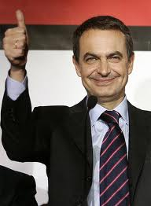
¿Saben algo los muertos o tienen alguna participación con los vivos?
Ecle.9:5,6. Porque los que viven saben que morirán; mas los muertos nada saben, ni tienen más paga; porque su memoria es puesta en olvido. ⁶ Aun su amor, y su odio y su envidia, fenecieron ya; ni tienen ya más parte en el siglo, en todo lo que se hace debajo del sol.

Slide 12
Note que el sabio Salomón establece una comparación entre los vivos y los muertos
Los que viven
Los que están muertos
Pueden hacer planes y preparativos para la muerte, pues saben que deben enfrentarla.
El amor, el odio y la envidia son, por lo general, las emociones fuertes y dominantes durante la vida
Cuando una persona vive, desempeña un papel y puede disfrutar de la recompensa de sus trabajos.
No pueden hacer planes para la vida, pues están inconscientes.
El amor, el odio, la envidia y las emociones fuertes que predominaban en su vida desaparecieron con la muerte.
Pero con la muerte terminan sus funciones.
De esa manera se llama la atención a cada pasión por separado.

Slide 13
¿Aprueba Dios que se consulte a los muertos por medio de espiritistas?
Deut.18:10-12. No sea hallado en tu tierra quien haga pasar su hijo o su hija por el fuego, ni practicante de adivinaciones, ni agorero, ni sortílego, ni hechicero, ¹¹ ni fraguador de encantamientos, ni quien pregunte a pitón, ni mago, ni quien pregunte a los muertos.
¹² Porque es abominación al SEÑOR cualquiera que hace estas cosas, y por estas abominaciones el SEÑOR tu Dios los echó de delante de ti.

Slide 14
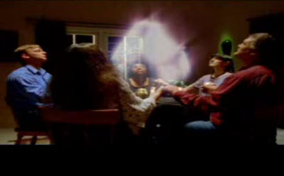
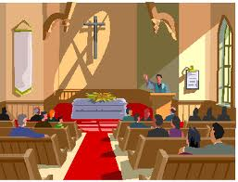
En la primer imagen aparecen invocando el espíritu de un muerto; y en la segunda orando por la salvación de un muerto en la iglesia, que quizá en vida no se preocupó por buscar a Dios.

Slide 15
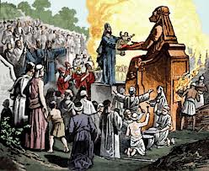
«Pasar su hijo o su hija por el fuego» era una de las abominaciones a las cuales se refiere Deut.12:31. «No harás así al SEÑOR tu Dios (les dice a los Israelitas); porque todo lo que el SEÑOR aborrece, hicieron ellos a sus dioses; pues aun a sus hijos e hijas quemaban en el fuego a sus dioses»
En épocas posteriores fue ampliamente practicada en Israel (2 Rey.16:3) dice. Antes anduvo (Acaz rey de Judá) en el camino de los reyes de Israel, y aun hizo pasar por el fuego a su hijo, según las abominaciones de los gentiles que el SEÑOR echó de delante de los hijos de Israel.

Slide 16
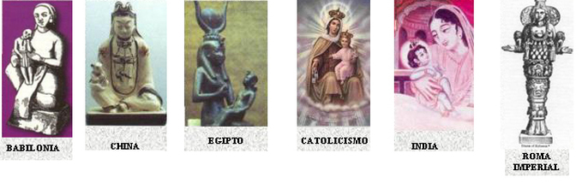
El culto a Moloc primero produjo niños ilegítimos, luego los mató: ambas cosas eran consideradas muy agradables a Moloc.
Desde épocas muy remotas el fuego fue adorado y honrado como dios por los pueblos paganos. La adoración del fuego persiste aún en Persia. Y está íntimamente relacionado con la adoración al sol, y por ende la santificación del domingo, como día del sol.
Observe los diferentes símbolos de la imagen de moloc, que han existido y existen en el mundo, tanto pagano como cristiano.

Slide 17
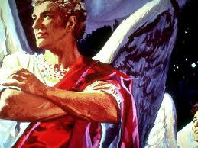
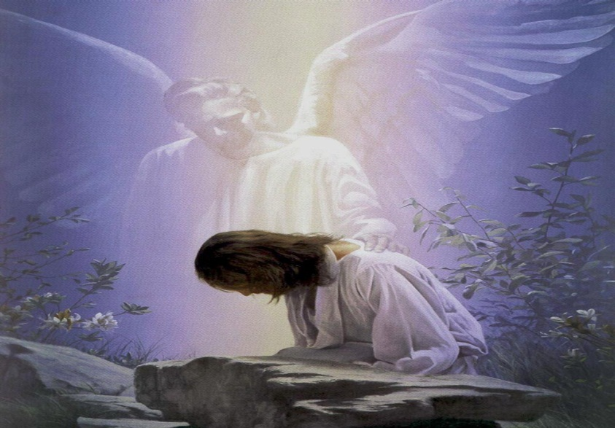
¿Quién está detrás de todas las artimañas del espiritismo?
2 Cor.11:14. Y no es maravilla, porque el mismo Satanás se transfigura en ángel de luz.
Porque estos falsos apóstoles, son obreros fraudulentos, transfigurándose en apóstoles de Cristo. (Cor.11:13).
Satanás se transformó en ángel pretendiendo hacerle un bien a Jesús, Pero a la luz de la Palabra fue descubierto.

Slide 18
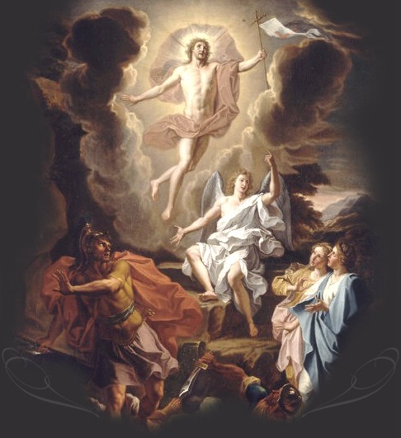
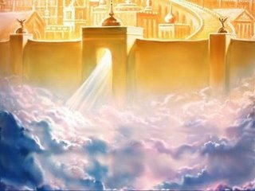
La luz es uno de los atributos supremos de Dios y de sus santos ángeles como lo revela(Mat.28:2-3).
He aquí, fue hecho un gran terremoto; porque el ángel del Señor, descendiendo del cielo y llegando, había revuelto la piedra [del sepulcro], y estaba sentado sobre ella. ³ Y su aspecto era como un relámpago, y su vestido blanco como la nieve
Apoc.21:23-24. Y no vi en ella templo; porque el Señor Dios Todopoderoso es el templo de ella, y el Cordero. ²³ Y la Ciudad no tenía necesidad de sol, ni de luna, para que resplandezcan en ella; porque la claridad de Dios la ha alumbrado, y el Cordero es su lámpara.

Slide 19

Dondequiera, que se presentan Dios y sus ángeles esparcen luz y despejan las tinieblas; por el contrario, las tinieblas representan el mal y a Satanás, su autor Satanás se ha estado disfrazando hábilmente desde el comienzo para engañar mejor a los seres humanos y apartarlos de Cristo.
Pero por más que se disfrace, siempre habrá una forma de descubrirlo si tu lo quieres. Y la forma de descubridlo es cuando contradice la Palabra de Dios. Por eso, tu tienes que saber lo que Dios dice en ella y obedecerla.
Satanás era un ángel de luz y se llamaba Lucifer, que significa “portador de luz” (Isa.14:12-14; Eze.28:13-19). La rebelión contra Dios fue lo que realmente lo transformó en un ángel de tinieblas, y los ángeles que lo acompañaron en su rebelión fueron condenados al reino de las tinieblas “eternas” (Ped. 2:4; Jud.6).

Slide 20
Recuerda que el único propósito de Satanás es engañarte; ¿Y como lo hace?
Apoc.13:13-14. Y hace grandes señales, de tal manera que aun hace descender fuego del cielo a la tierra delante de los hombres. ¹⁴ Y engaña a los moradores de la tierra por las señales que le ha sido dado hacer en presencia de la bestia, mandando a los moradores de la tierra que hagan una imagen de la bestia que tiene la herida de cuchillo, y vivió.

Slide 21
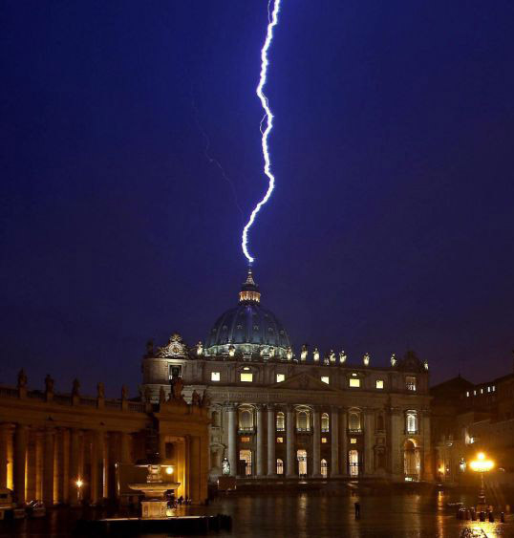
Gr. s’méion. Estas señales (o milagros) serán el medio principal por el cual el príncipe del mal asegurará para sí el homenaje de los habitantes de la tierra.
Estos milagros engañarán a los habitantes del mundo y los inducirá a creer que la nueva organización -la “imagen a la bestia”- tiene la bendición de Dios.
¿Recuerdan el rayo que cayó sobre la Basílica de San Pedro en Roma el día de la renuncia del papa Benedicto VI? Y además observe el carisma que manifiesta el papa Francisco I. Que ha hecho que muchos se sientan atraídos hacia él. Repetidas veces han dicho que el papa es el representante de Dios en la tierra.

Slide 22
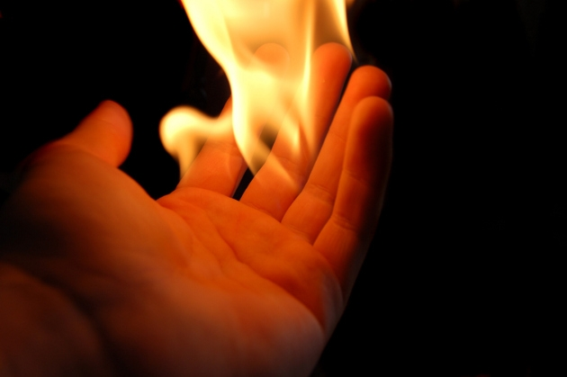
«De tal manera» dice Dios.
Entre las señales que hará, se destacan las que atraen la atención de los seres humanos. Hacer descender fuego del cielo puede ser un intento de falsificar el milagro del monte Carmelo (1Reyes18:17-39). Este antiguo milagro demostró el poder del verdadero Dios, y la bestia hará que parezca que Dios está apoyando su programa de acción.
Los adventistas del séptimo día creen que estos milagros serán hechos por medio del espiritismo según lo dice (CS 645). Satanás, que pretende ser Dios, procurará apoyar su pretensión por medio de milagros que serán innegables (2Tes.2:9-10; 2 JT 285).

Slide 23
Jesús amonestó respecto a “falsos Cristo y falsos profetas” que se levantarán y harán “grandes señales y prodigios, de tal manera que engañarán, si fuere posible, AUN A LOS ESCOGIDOS”
(Mat.24:24).
Pablo declaró que el anticristo obraría en los últimos días “con gran poder y señales y prodigios mentirosos, y con todo engaño de iniquidad”
(2 Tes.2:9-10).
Como una preparación previa para el Armagedón, los “espíritus de demonios, que hacen señales” irán “a los reyes de la tierra en todo el mundo”
(Apoc.16:14).

Slide 24
¿Qué es una Imagen?
Gr. eikón, “una semejanza”, “una imagen”.
Col.1:15. Dice que Cristo es la eikón (imagen) de Dios.
El propósito del plan de salvación es transformar al hombre a la eikón ( o sea a la imagen de Cristo. Eikón representa a un arquetipo o modelo original, y en muchos sentidos se le parece.
Una imagen de la primera bestia es una organización que funcionará según los principios de la organización de la bestia. Entre los postulados de la primera bestia estaba el uso del poder secular para sostener instituciones religiosas.
La segunda bestia (Estados Unidos), imitando a la primera (Iglesia Católica ), repudiará sus principios de libertad. La iglesia prevalecerá sobre el Estado para imponer sus dogmas por la fuerza. Estado e iglesia se unirán, y el resultado será la pérdida de la libertad religiosa y la persecución de las minorías disidentes. (Apoc.13:12; ver CS 496-501).

Slide 25
¿Qué sucederá con todos los impíos?
Apoc.14:9,10.Y el tercer ángel los siguió, diciendo en alta voz: «Si alguno adora a la bestia y a su imagen, y toma la marca (la observancia de domingo) en su frente, o en su mano, ¹⁰ éste también beberá del vino de la ira de Dios, el cual está echado puro en el cáliz de su ira; y será atormentado con fuego y azufre delante de los santos ángeles, y delante del Cordero».
Mal.4:1. Porque he aquí, viene el día ardiente como [un] horno; y todos los soberbios, y todos los que hacen maldad, serán estopa; y aquel día que vendrá, los abrasará, dijo el SEÑOR de los ejércitos, el cual no les dejará ni raíz ni rama.

Slide 26
¿Cuál es la esperanza para los justos que murieron?
1 Tes.4:14-16. Porque si creemos que Jesús murió y resucitó, así también traerá Dios con él a los que durmieron en Jesús. ¹⁵ Por lo cual, os decimos esto en Palabra del Señor: que nosotros que vivimos, que quedamos hasta la venida del Señor, no seremos delanteros a los que durmieron. ¹⁶ Porque el mismo Señor con aclamación, con voz de Arcángel y con trompeta de Dios, descenderá del cielo; y los muertos en [el] Cristo resucitarán primero.

Slide 27
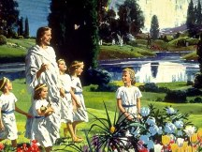
Según lo dice la Biblia, solamente hay dos opciones, vida eterna con Cristo, o muerte eterna en el lago de fuego.
Los que no quisieron aceptar el plan de salvación, y despojarse de sus pecados, serán exterminados en el lago de fuego, y después este planeta al ser purificado, se convertirá en el Edén restaurado.

Slide 28
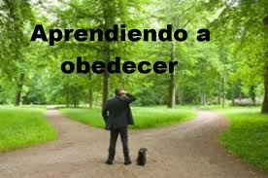
Para reflexionar
¿Qué debo hacer?
1) Lev.19:31. No recurrir al espiritismo ni a la brujería.
2) Juan 11:25. Creer en Jesús.

